Slide 1

雪原酒业PPT
Introduction to Xueyuan liquor company

Slide 2
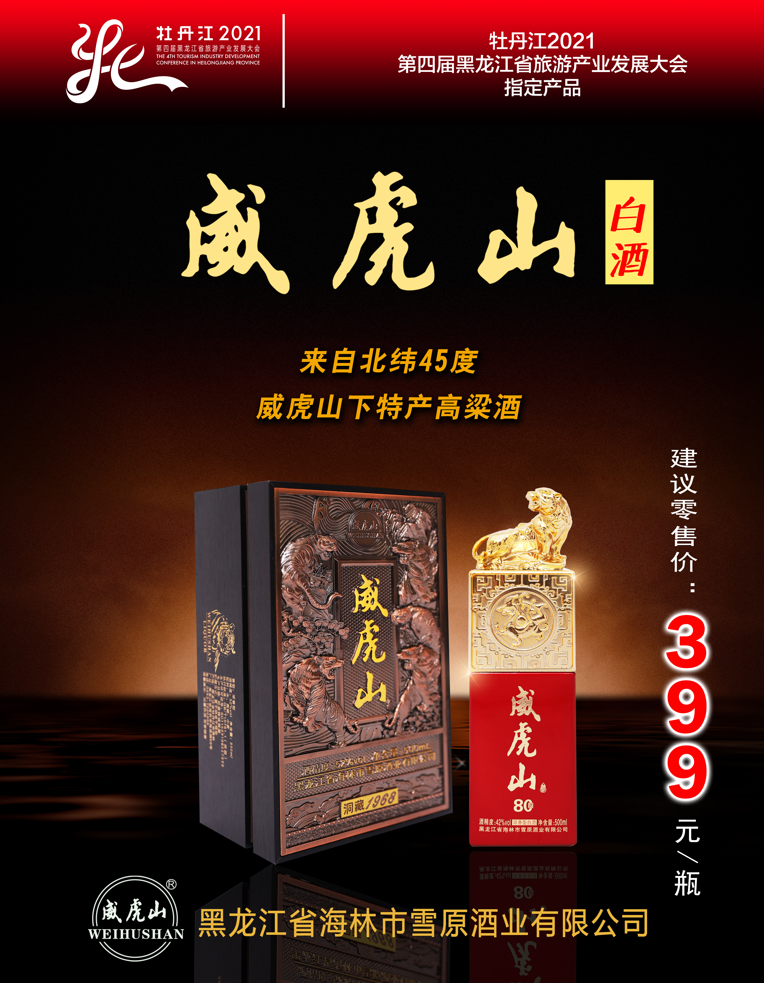

百年工艺，窖藏发酵
制曲酿酒，窖香浓郁
酒体淳厚，回味悠长

Slide 3
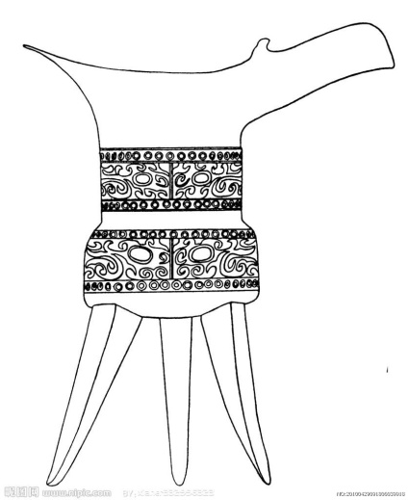
企 业 简 介
Enterprise introduction
雪原酒业有限公司地处素有“林海雪原”、“中国雪乡”和“中国虎乡”之称的黑龙江省海林市。昔日一部书《林海雪原》、一部戏《智取威虎山》使这里闻名遐尔。
雪原酒业地处北纬45度，全年平均气温只有两度。这里拥有肥沃的黑土地资源，环境优美，粮食生长周期长，是国家绿色食品生产基地。
公司其前身是海林县老国营企业（原海林县白酒厂），也是黑龙江省民营科技企业。据《海林县志》记载具有近百年历史，是东北三省历史最悠久的酿酒生产企业之一，2001年国企改革后转为民营股份制公司，被国家评为信誉AA企业，是地方主要经济支柱企业之一。

Slide 4

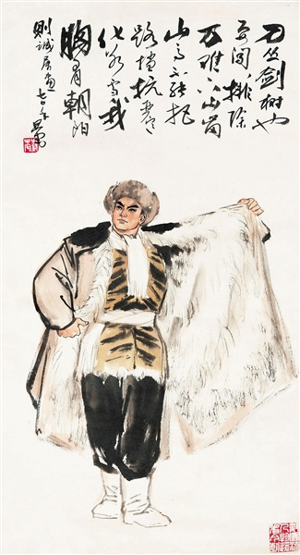


历史渊源
historical origin
智取
今日痛饮庆功酒，
壮志未酬誓不休，
来日方长显伸手，
甘酒热血写春秋。

Slide 5


研发团队
R & D team
专注、精益、创新。数十年如一日的专注；
为追求最佳品质而精益；与时俱进的产品创新。
研究团队在公司经多年研究结论的基础上,结合酒类行业市场的发展现状,通过公司资深研究团队对市场各类大数据进行整理分析后反馈到新产品的研发上不断地精益求精。

Slide 6
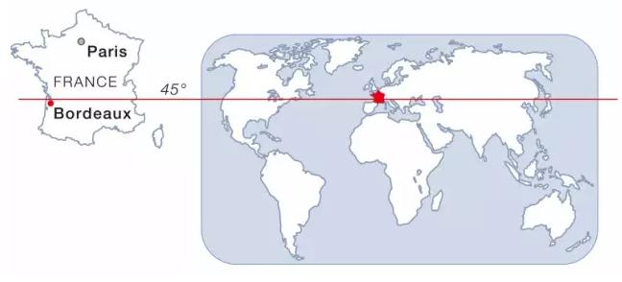
北纬 45度
资 源 优 势
Resource advantage
与世界名酒产地同处一个纬度
得天独厚的酿酒资源优势
世界名酒产地/法国波尔多
生态区域/林海雪原 威虎山
名酒黄金带-北纬45度

Slide 7

品牌布局
Brand layout
“李白斗酒诗百篇”、“五花马、千金裘、呼儿将出换美酒”，酒在中国的历史文化中可以称得上独树一帜。海林酿酒文化源远流长。早在唐代，繁荣的渤海国就已出现十几处小酒坊，女真人酿制“米尔酒”用来贡奉朝廷。到清朝末期，随着中东铁路的修建，１９００年，俄罗斯人马列克在海林市横道河子镇建成了酒庄。

Slide 8
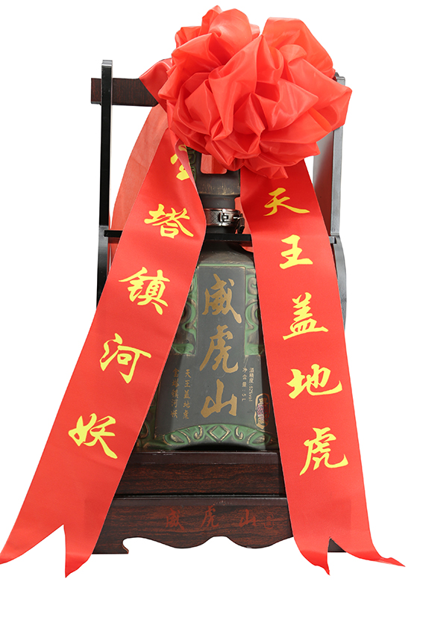
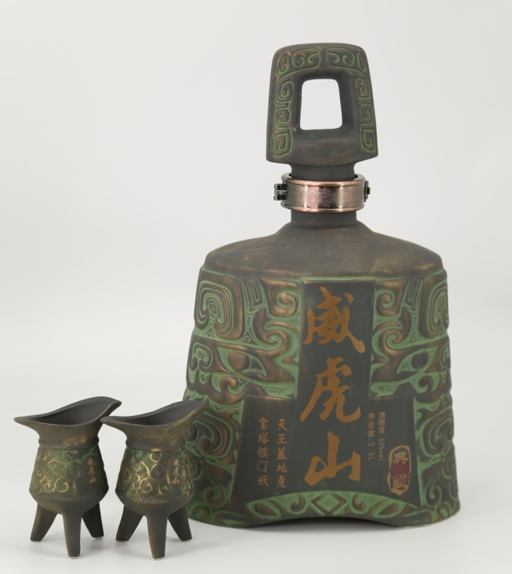

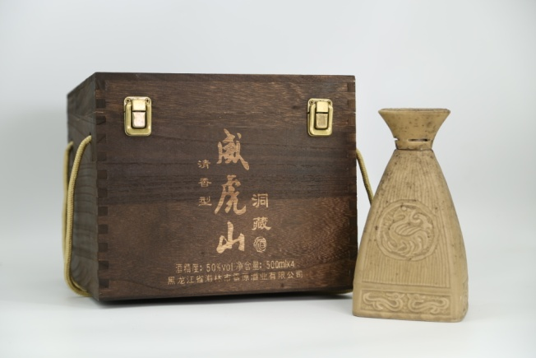
典藏 浓香型 52%vol，2500ml
典藏 浓香型 52%vol，5000ml
洞藏 清香型 50%vol，500ml

Slide 9
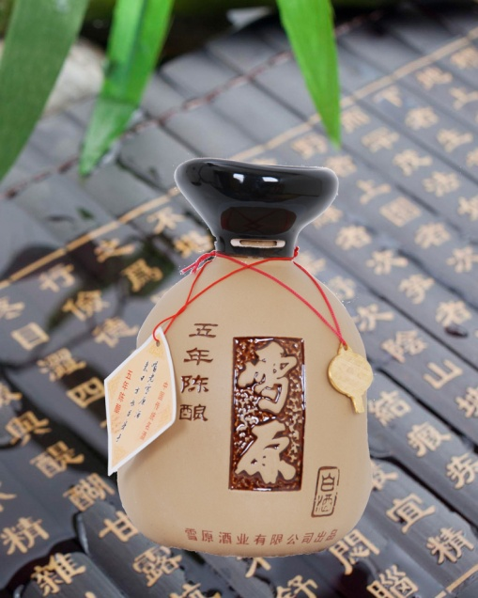
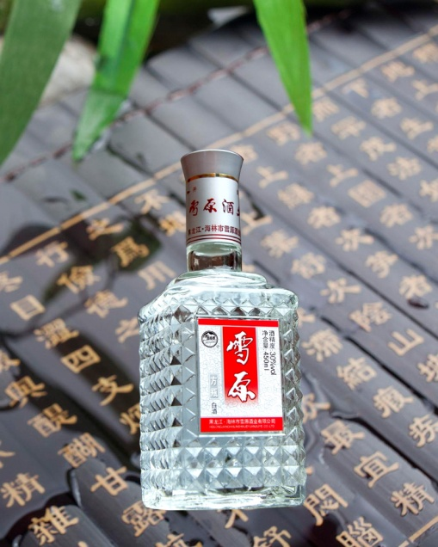
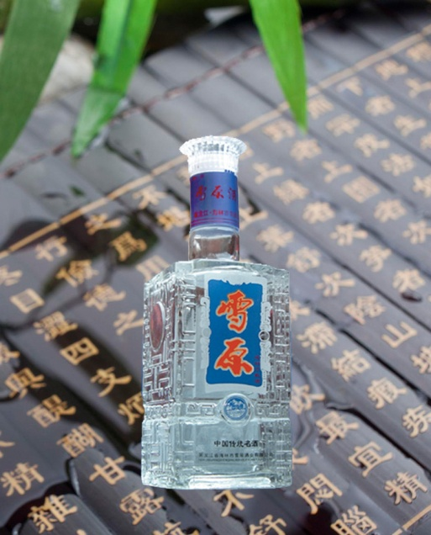
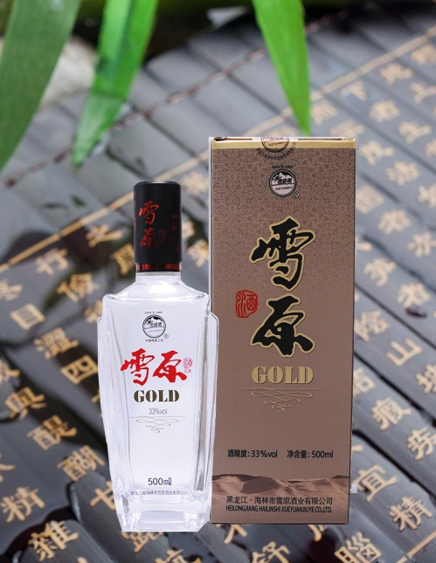
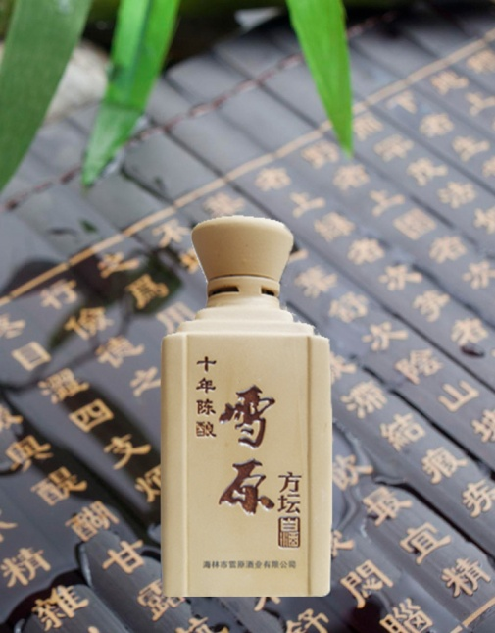
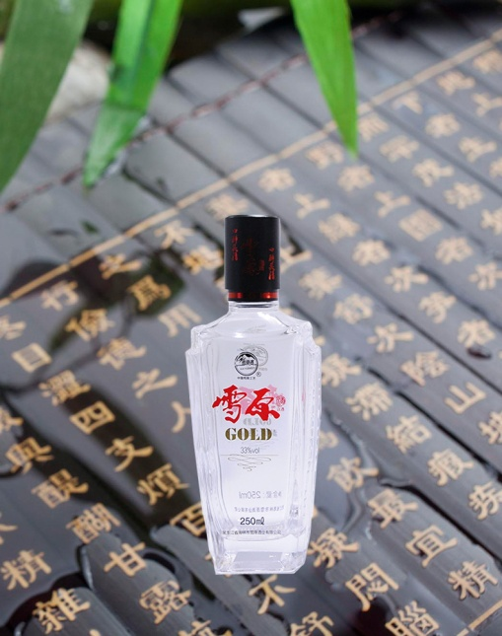
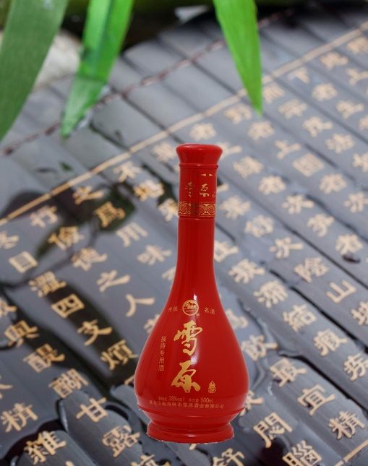

雪原五年陈酿
雪原方瓶
雪原成功方瓶
心醉头清500ml
雪原十年方坛
心醉头清250ml
老雪原喜酒
金雪原

Slide 10
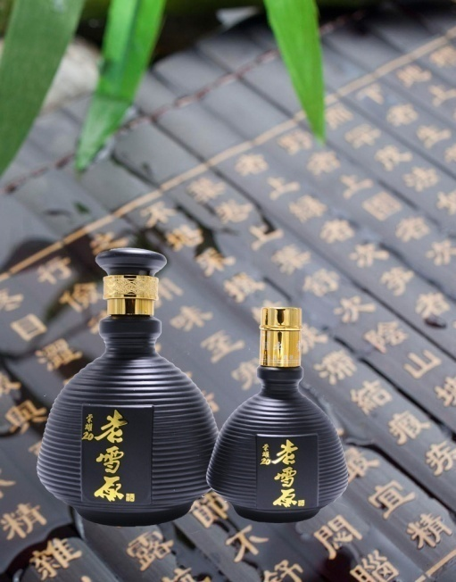
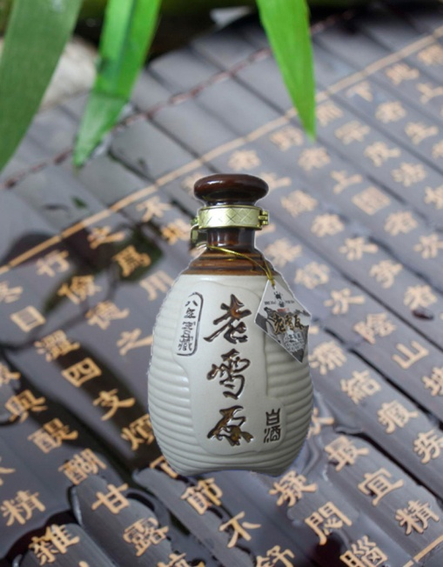
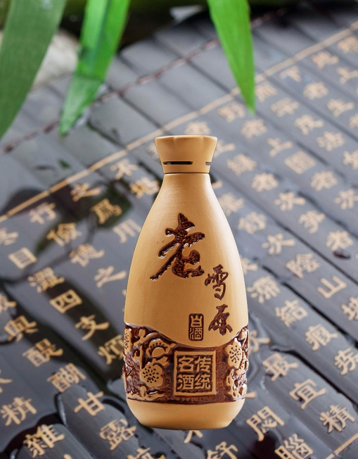
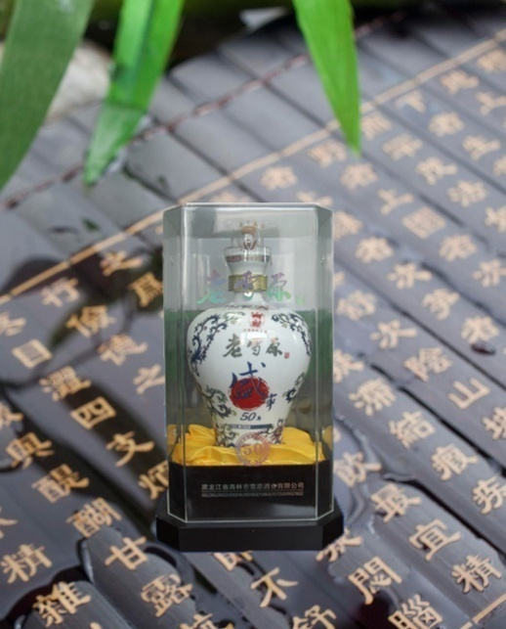
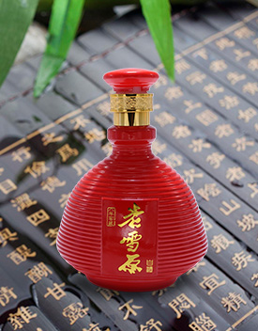
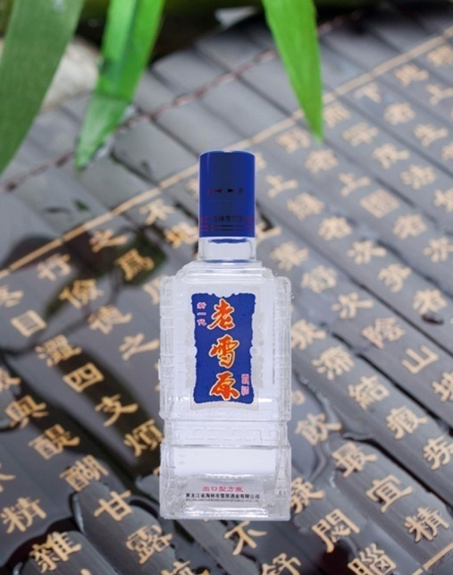
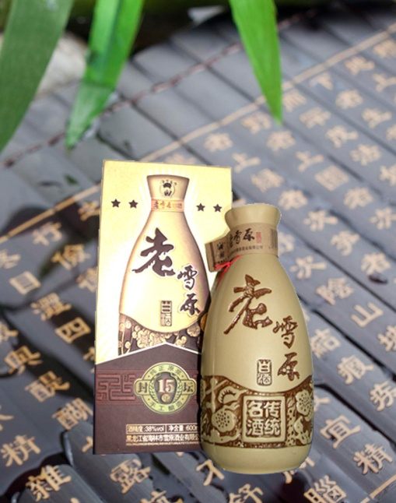
老雪原荣耀20
老雪原八年窖藏
老雪原高坛
老雪原盛事五十年
老雪原喜宴
老雪原新一代
四星老雪原

Slide 11
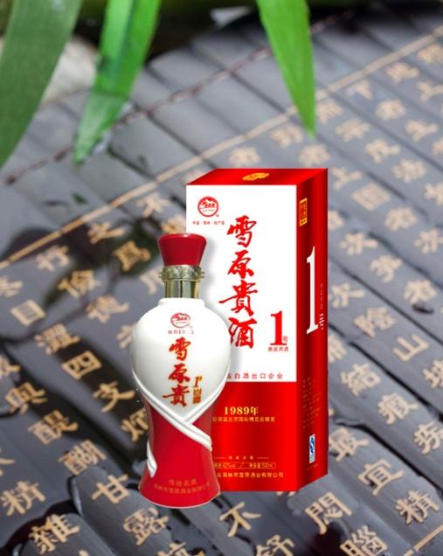
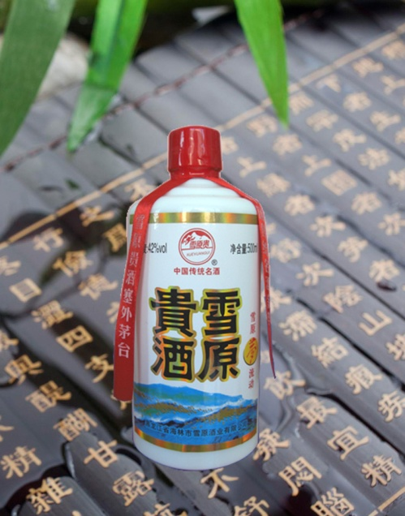
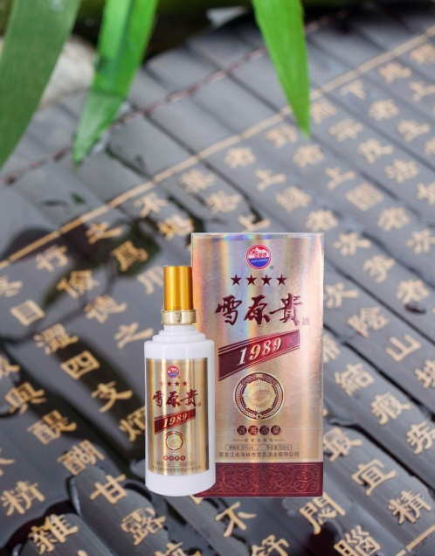
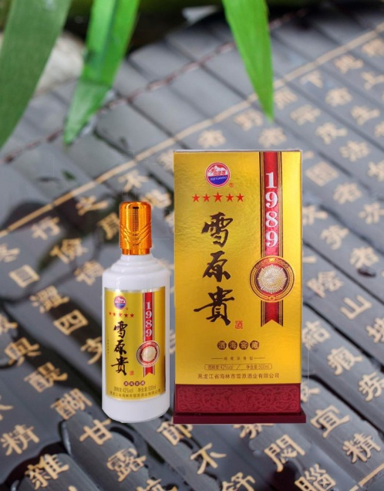
雪原贵1号
雪原贵梦流动
雪原贵三星
雪原贵四星

Slide 12
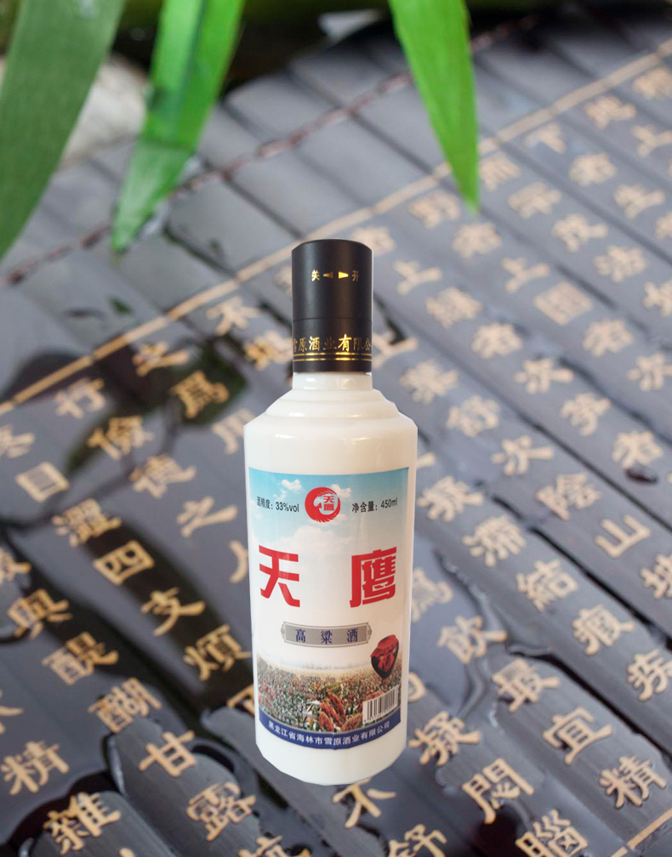
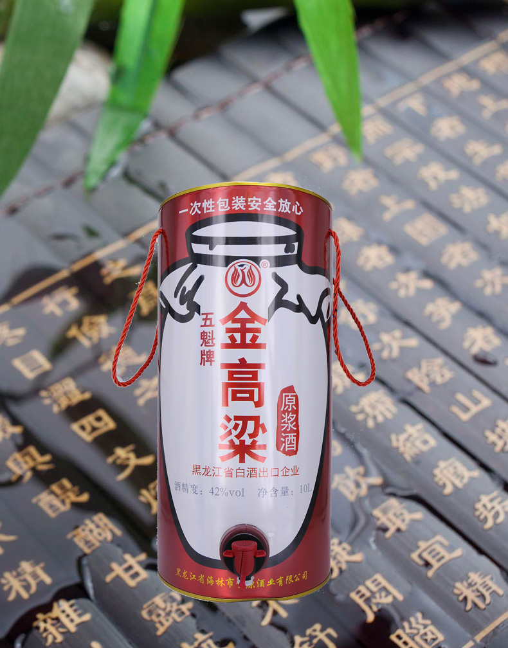
天鹰高粱酒
五魁金高梁

Slide 13
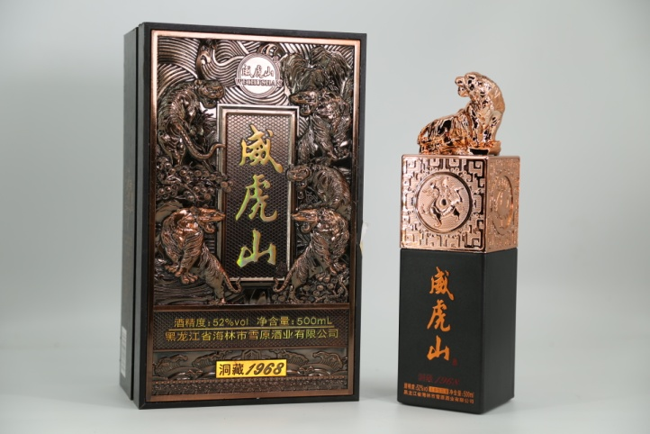
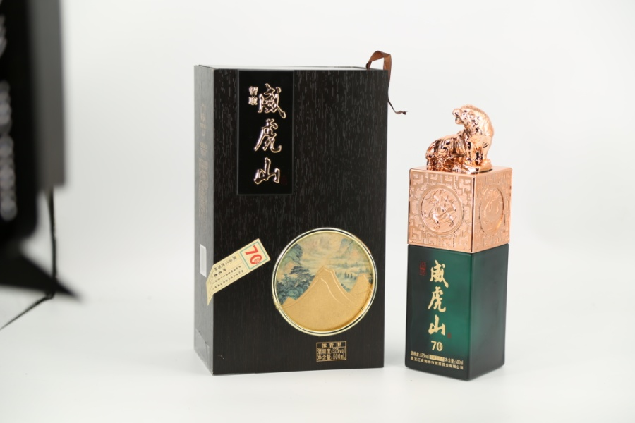
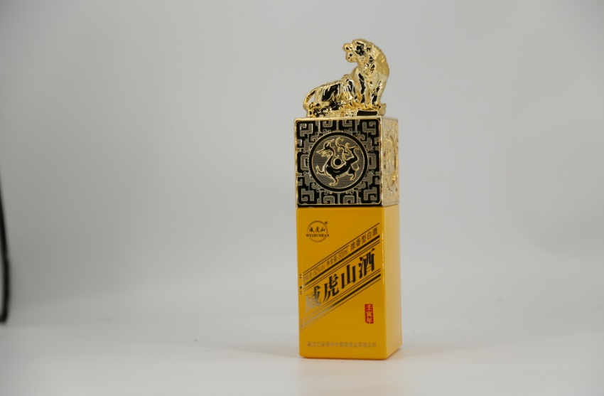
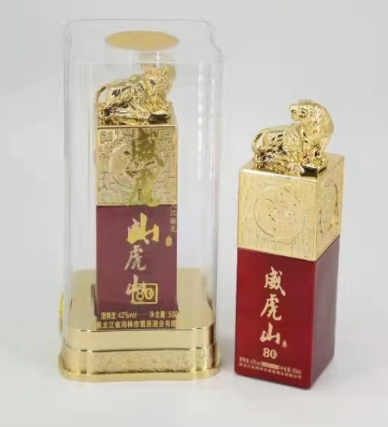
浓香型 52%vol，500ml
浓香型 52%vol，500ml
浓香型 52%vol，500ml
浓香型 42%vol，500ml

Slide 14


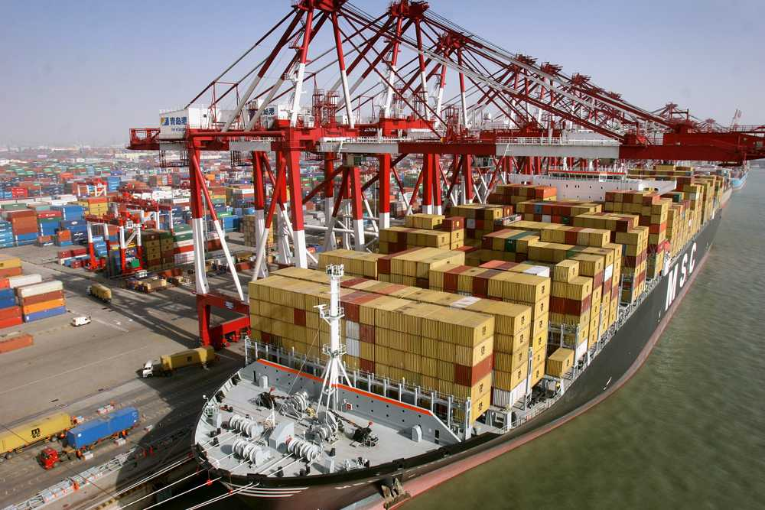
物流体系
Logistics system
-海外出口量逐年增长
-已构建国内外线上线下全网营销物流体系

Slide 15

韩国畅销款

Slide 16
广结善缘， 共谋发展！
黑龙江省海林雪原酒业有限公司
厂址：黑龙江省海林市海浪路99号（工业园区）
传真：0453-5876299
全国统一服务热线：133 8463 0444 李总

